Slide 1
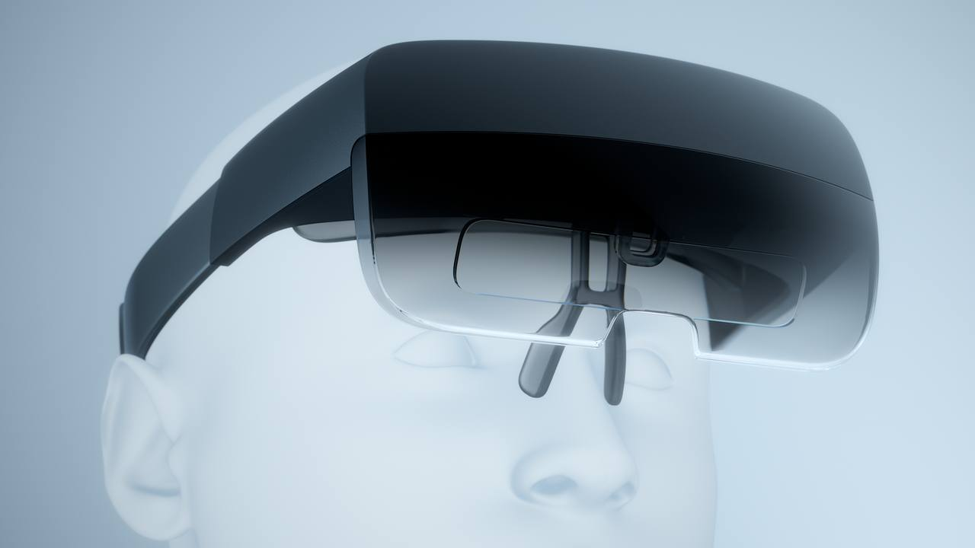
Eye tracker (окулограф)

Slide 2
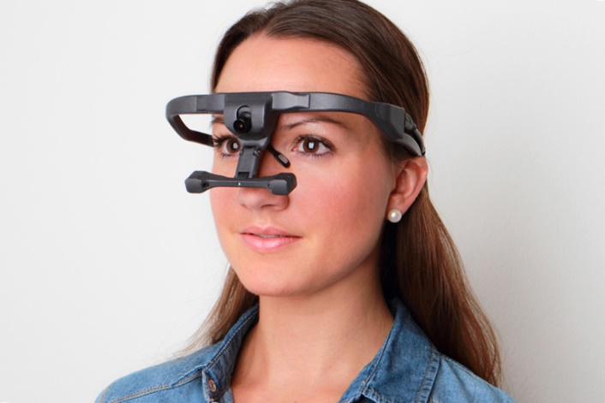
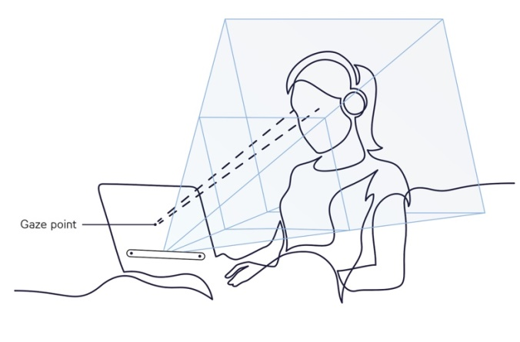
Eye tracking
ГЛАЗА ЯВЛЯЮТСЯ ОДНИМ ИЗ ОСНОВНЫХ ИНСТРУМЕНТОВ, КОТОРЫЕ МЫ ИСПОЛЬЗУЕМ ДЛЯ ПРИНЯТИЯ РЕШЕНИЙ
Айтрекинг (или окулография)
Неинвазивная технология отслеживания ориентации оптической оси глазного яблока в пространстве, позволяет получать координаты положения центра зрачка во времени.
Айтрекеры (видео-окулографы) –
Устройства для отслеживания взгляда, состоят как правило из аппаратной части, которая подключается к компьютеру (ноутбуку, планшету) и программного обеспечения.

Slide 3
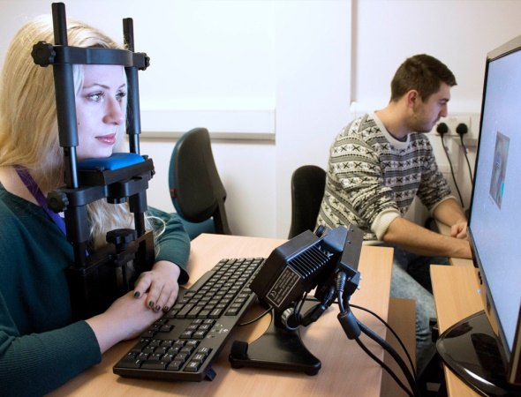
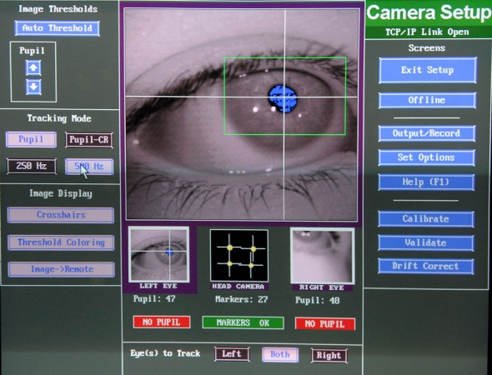
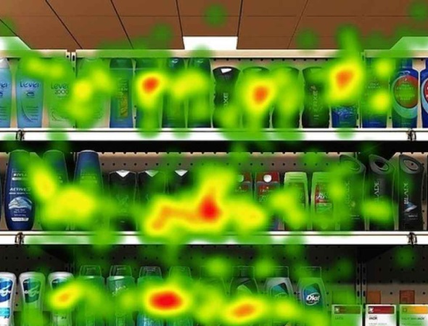
Eye tracking
Отслеживание глаз используется для изучения поведения человека, потому что это единственный способ точно и объективно измерить и понять на что человек обращает внимание
Окулограф (Eye tracker)
Определение координат
«Тепловая карта» взора

Slide 4
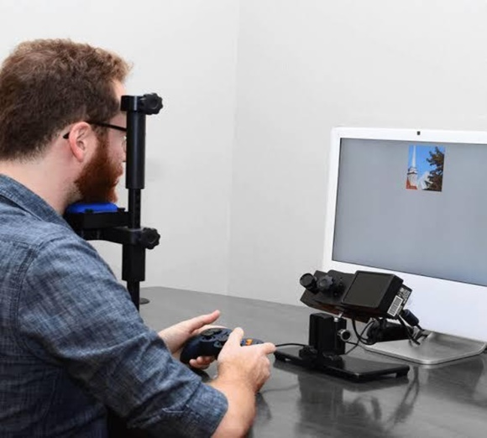
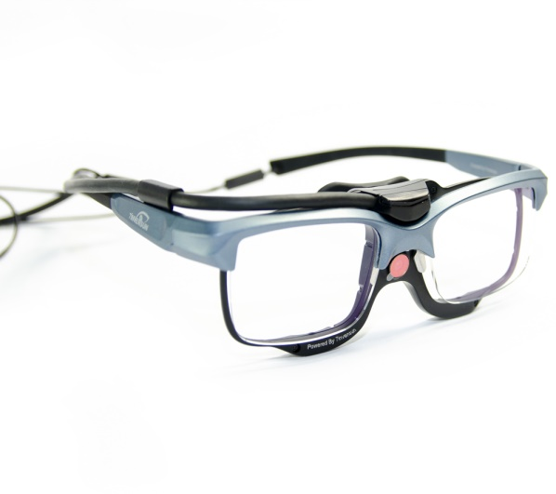
Проблемы современных eye-tracking систем
Системы экспертного класса (от 500 Гц)
громоздкие
неудобные
дорогие
требуют дополнительного оборудования
(компьютера)
Портативные системы
низкая частота дискретизации (до 120 Гц)
низкая точность (до 0,5°)
требуют дополнительного оборудования (компьютеры)
цена: $10 000 ÷ $40 000+
цена: $100 ÷ $1 000
Notes:
от 500-1000Гц, точность 0.5 и выше портативные до 200ГЦ и точность 0,5

Slide 5
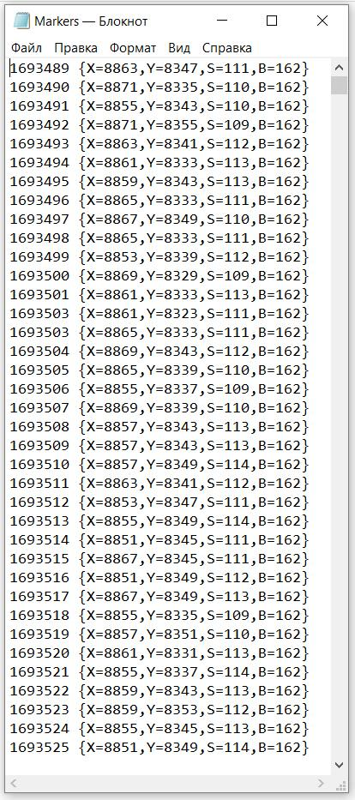
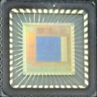
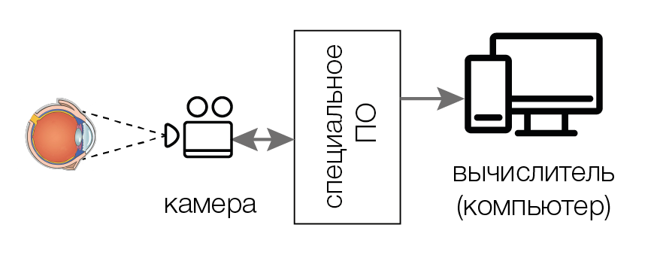
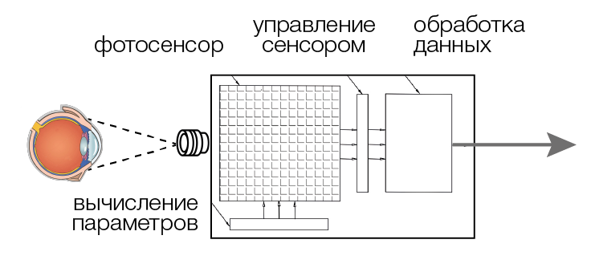
Инновация решения – использование SoC
Все основные блоки системы eye tracker размещены в одном кристалле SoC (System-on-a-Chip)
Традиционные окулографы (eye tracker)
Традиционная структура систем eye tracker состоит из видеокамеры, высокопроизводительного компьютера и специального программного обеспечения
Предлагаемое решение (ООО «Нью Девайс»)
В предлагаемом решении все необходимые устройства и вычислители размещены в одном кристалле, на выходе которого пользователь получает готовые данные (изображение, координаты, форму и размер зрачка),
SoC

Slide 6
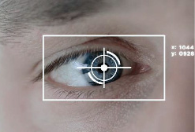
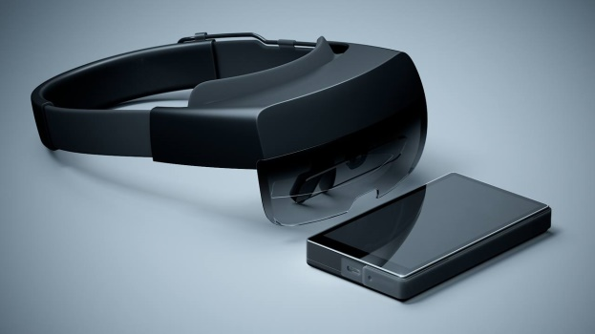
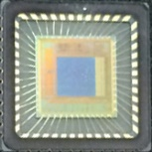
Решение проблемы – Eye Tracker на кристалле SoC
Точность, как у систем экспертного класса
Размер и цена, как у портативных систем
Другие преимущества
нет необходимости в дополнительном оборудовании (компьютерах)
возможно интегрировать eye tracker в различные устройства (VR /AR шлемы, и т,д,)
легкий доступ к «сырым» данным
отсутствует необходимость дополнительной калибровки

Slide 7
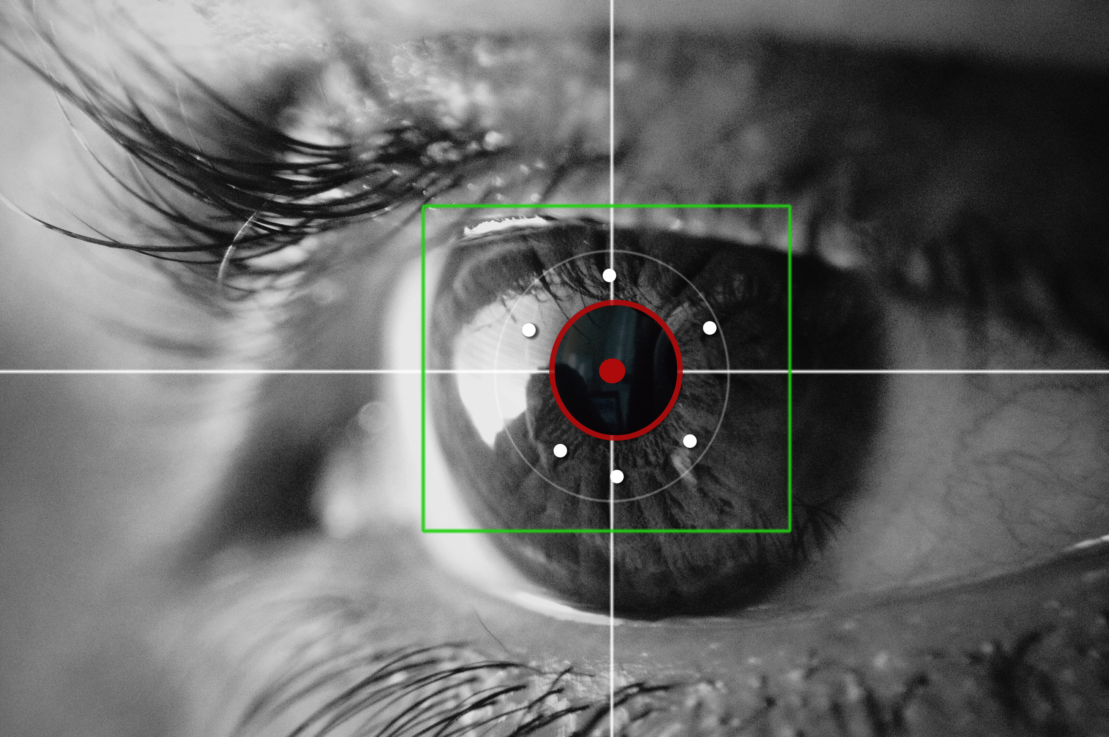
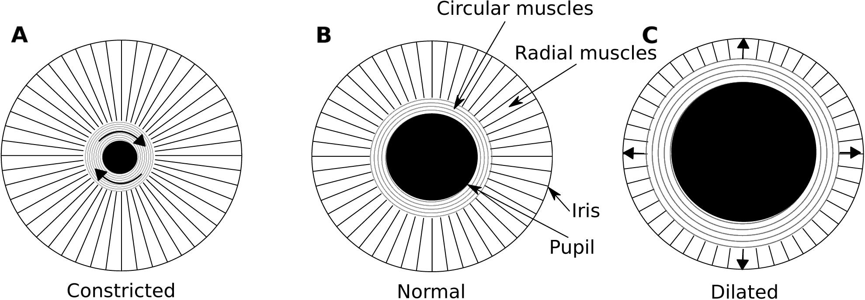
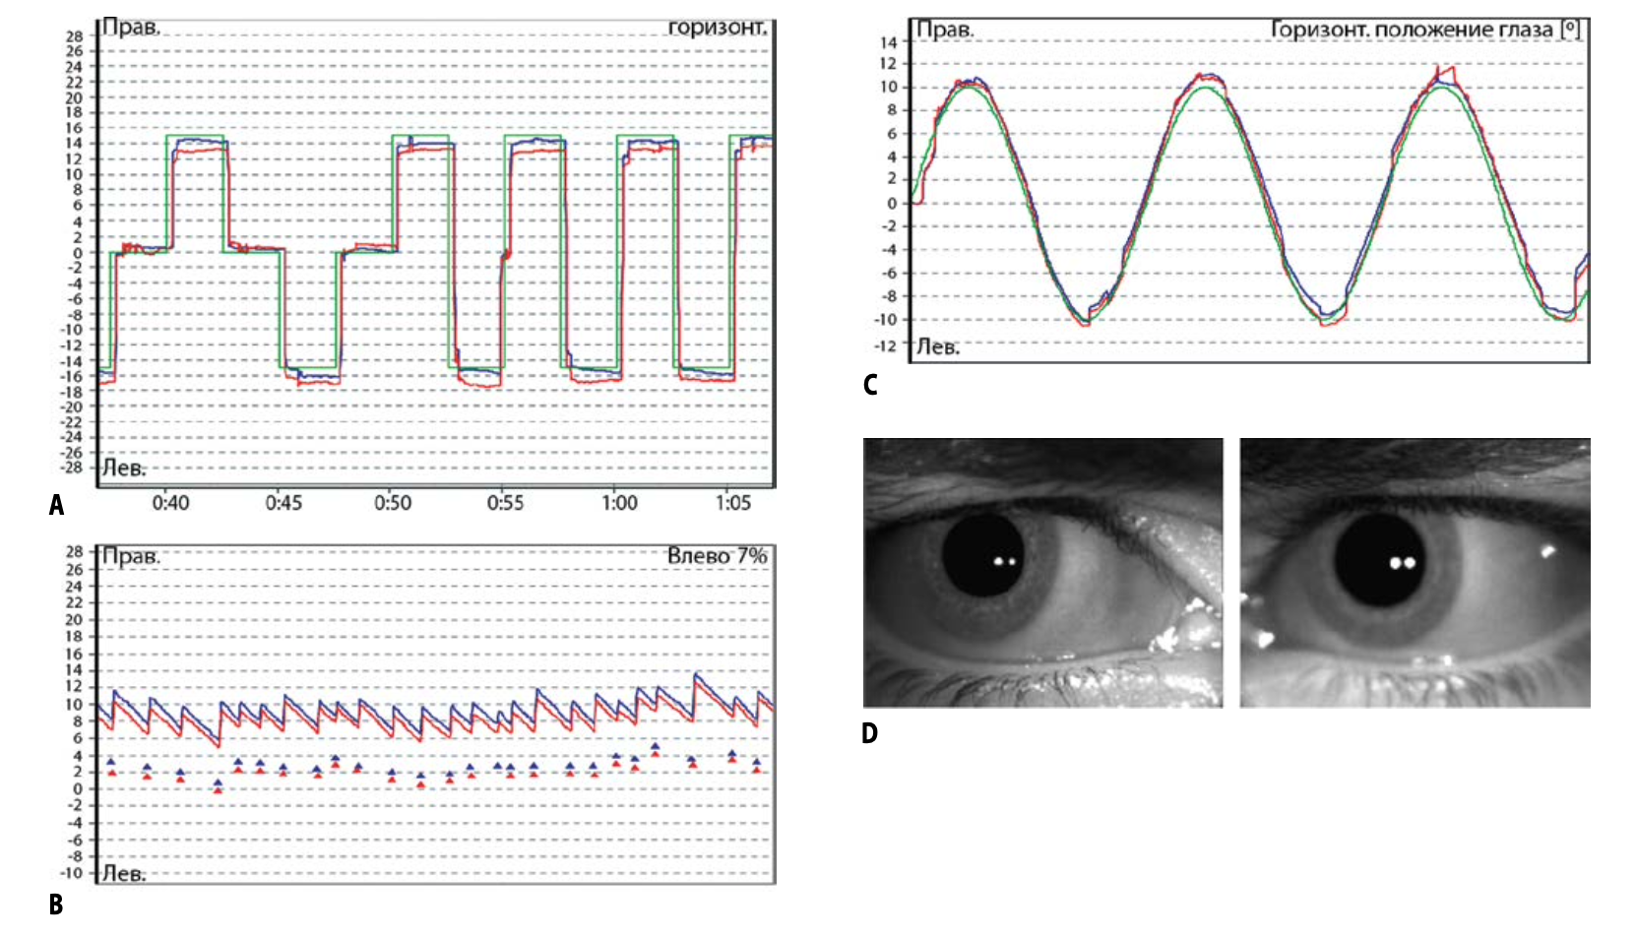
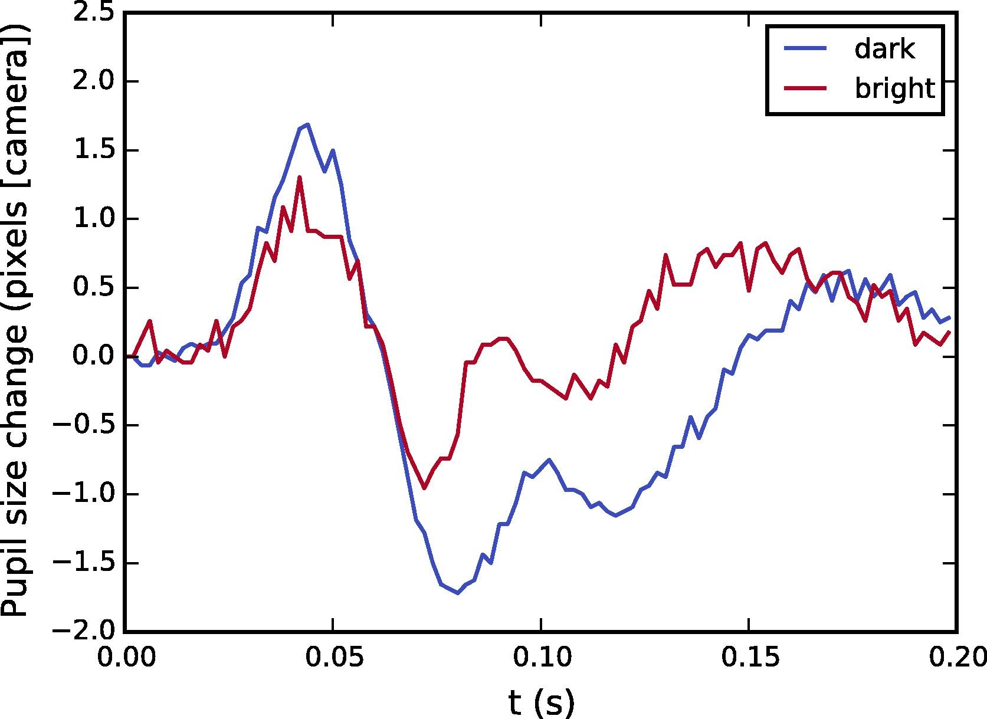
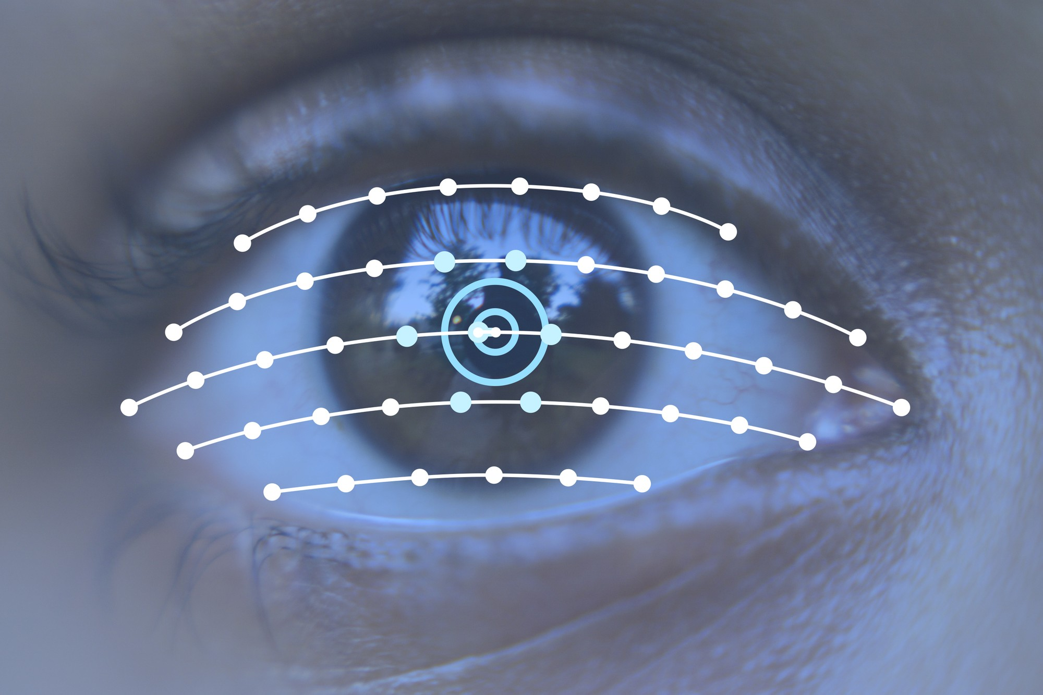
Возможности – отслеживание и анализ зрительных реакций
Высокоскоростная система слежения за направлением взора позволяет отслеживать зрительные реакции и измерять изменения размера зрачков в режиме реального времени
Частота измерений – до 1000 Гц
Точность – 5 угловых минут

Slide 8
Целевые группы конечных потребителей
производители систем виртуальной реальности;
разработчики контента для виртуальной реальности;
государственные и частные образовательные центры;
дистанционное управление роботизированными системами, беспилотниками, видеоприсутствие;
системы управления hands free;
центры профориентации и профобучения (в том числе спортивные и военные);
разработчики тренажеров;
службы маркетинга и рекламы;
mass market;

Slide 9
Области применения
Медицина, исследования
Когнитивная психология
Неврология
Офтальмология
Психология развития
Зрительное восприятие
Расстройство аутистического спектра
Социальная психология
Изучение приматов и кинология
Профессиональная деятельность
Профессиональное обучение машинистов локомотивов
Профессиональная подготовка пилотов
Безопасность рабочего места
Эффективность труда
Исследования интерфейсов (UX)
Тестирование сайтов
Разработка приложений и программ
Тестирование мобильных устройств
Тестирование игр
Оценка контакта с аудиторией
Спорт и образование
Спортивная наука
Олимпийский спорт
Учебная среда
Педагогика
Виртуальная реальность
Нейромаркетинг
Поведение покупателей
Дизайн витрин и упаковка товара
Реклама и выкладка товара
Системы управления
Контентом в АR/VR
Механизмами (телеприсутствие)

Slide 10
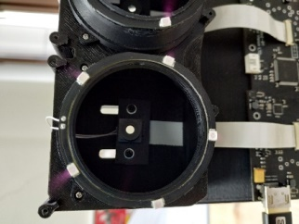
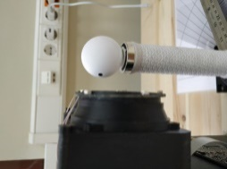
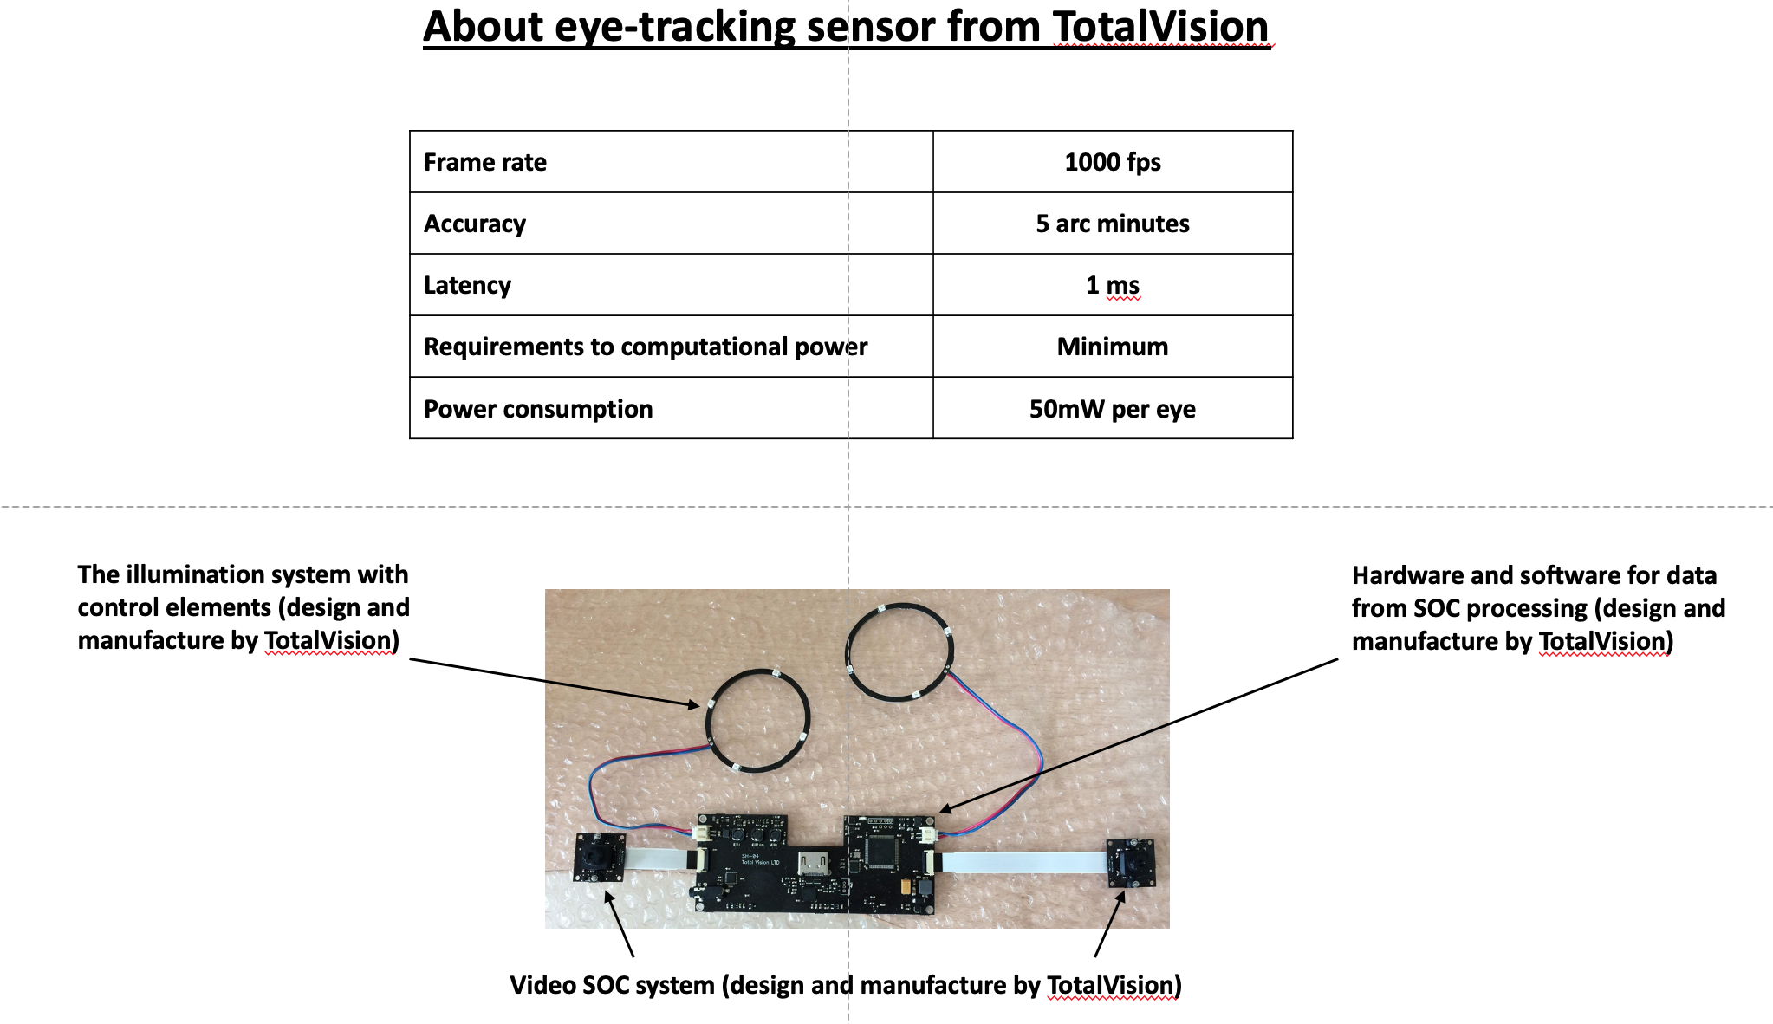
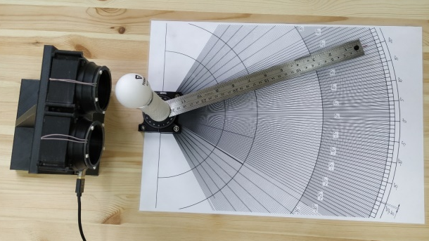
Подтверждение параметров системы
Параметры системы подтверждены испытаниями, проведенными совместно со специалистами компании SAMSUNG**
Eye-tracking sensor input window
Optical setup
Black dot (pupil)
частота – 1000 герц
точность – 5 угловых минут
IR LEDs
Confirmed by Samsung experts
Rotation stage
Eye model*
Angle arrow
Angle scale
Eye-tracking sensor body
USB interface to computer
*Ping-pong ball was chosen to imitate eye, black dot on the ball imitate pupil
** Ссылка на отчет результатов испытания: https://drive,google,com/file/d/1KyMX8snNJSh7LP7cxfudWp4nRkz0IDVp/view?usp=sharing

Slide 11
Конкурентное окружение¹
Наименование | Страна | Вес (грамм) | Частота (Гц) | Точноcть (градусы) | Цена (USD)
ПОРТАТИВНЫЕ УСТРОЙСТВА
Нью Девайс | Россия | 10 | 1000** | 0,05** | От 5000*
SMI Eye Tracking Glasses | Germany | 75 | 60 | 0,5 | 40000
Mobile eye tracking - Tobii Glasses | Sweden | 75 | 30 | 0,5 | 20000
H6 Head Mounted Optics от ASL | USA | 339 | 60 | 0,5 | 30000
Mobile Eye-XG Eye Tracking Glasses от ASL | USA | 78 | 30 | 0,5 | 20000
EyeTechMobile | France | 60 | 50 | 0,5 | 30000
SR Research Eyelink | Canada | 300 | 500 | 0,5 | 40000
СТАЦИОНАРНЫЕ УСТРОЙСТВА
SMI Red | Germany | 60- 80 | 60,120 | 0,4 | 40000
Tobii X- series | Sweden | 50-80 | 60,120 | 0,5 | 25000
ASL D6 Remote Tracking Optics | USA | 51- 102 | 60 | 0,5 | 40000
LC Technologie s EyeFollower | USA | 46-97 | 120 | 0,45 | 25000
SMI Red-m 6 | Germany | 50-75 | 60, 120 | 0,5 | 35000
LC Technologie s EAS Binocular | USA | 43-83 | 120 | 0,4 | 15000
Tobii X2- series | Sweden | 40-90 | 30,60 | 0,4 | 10000
Eyetech VT2 и VT2 mini | USA | 65-100 | 80 | 0,5 | 7500
Mirametrix S2 Desktop Eye Tracker | Canada | 50-80 | 60 | 0,5 | 5000
Gazepoint: GP3 Desktop Eye-Tracker | Canada | 50-80 | 60 | 0,5 | 500
Tobii Eye Tracker | Sweden | 50–95 | 90 | 0,5 | 100
^{*Планируемая оптовая цена} ** Результаты, полученные при стендовых испытаниях

Slide 12
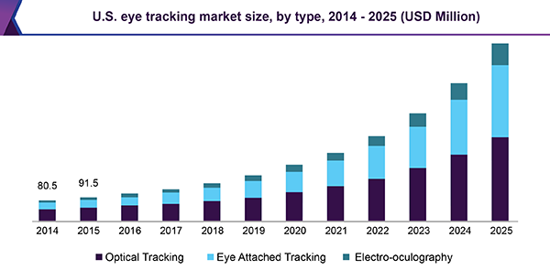
Мировой рынок eye-tracking систем
Ожидается активный рост мирового рынка eye-tracking систем CAGR: 26-37%²
$3,17 млрд²
Прогноз объема мирового рынка eye-tracking систем
Прогнозируемый рост объем рынка eye-tracking систем в США¹
$368 млн
Ключевые тенденции, способствующие росту рынка:
использование интеллектуальных датчиков для управления процессами и принятия решений
спрос на бесконтактную биометрию
внедрение искусственного интеллекта (ИИ), виртуальной реальности (VR) и дополненной реальности (AR) в области бытовой электроники и другие коммерческие приложения*
Объем мирового рынка eye-tracking систем
2020
2027
¹ Grand View Research https://www,grandviewresearch,com/industry-analysis/eye-tracking-market
² Markets And Markets https://www.verifiedmarketresearch.com/product/global-eye-tracking-market-size-and-forecast-to-2025/

Slide 13
Направления коммерциализации
Самостоятельное использование, установка систем в изделия собственной разработки
OEM поставки
Переуступка части прав на инновацию для использования в производстве иной продукции.

